Slide 1
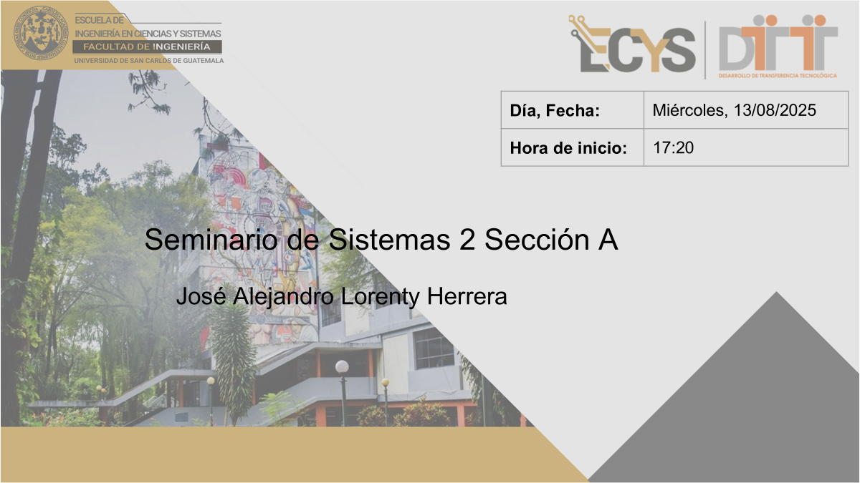
Organización Computacional
TUTOR:

Slide 2





ORGANIZACIÓN COMPUTACIONAL
Diseño de Lógica Combinacional
COMPARADORES - MULTIPLEXORES - DEMULTIPLEXORES - CONVERSIÓN BINARIA A BCD
Sección:
Auxiliar:
Escuela de Ingeniería de Ciencias y Sistemas
Facultad de Ingeniería
Universidad de San Carlos de Guatemala

Slide 3


ORGANIZACIÓN COMPUTACIONAL
01
Introducción al tema
06
Posible lectura de la práctica 2
02
Comparadores
07
Videos
Agenda
03
Multiplexores
08
Lectura explicativa
04
Demultiplexores
09
Prueba corta
05
Conversión Binario a BCD
10
Dudas
Agregar el Link de lo que se requiera

Slide 4
COMPETENCIAS A DESARROLLAR
PENSAMIENTO LÓGICO
PENSAMIENTO ANALÍTICO
Esta competencia se centra en la capacidad de comprender los circuitos lógicos a través del razonamiento lógico para que el estudiante aborde problemas de diseño computacional de forma metódica y estructurada.
Esta competencia se centra en la capacidad de diseñar circuitos lógicos a través del análisis de componentes tales como comparadores, multiplexadores, demultiplexadores y la conversión de binario a BCD. Se busca fortalecer el razonamiento analítico para la resolución de situaciones complejas.

Slide 5
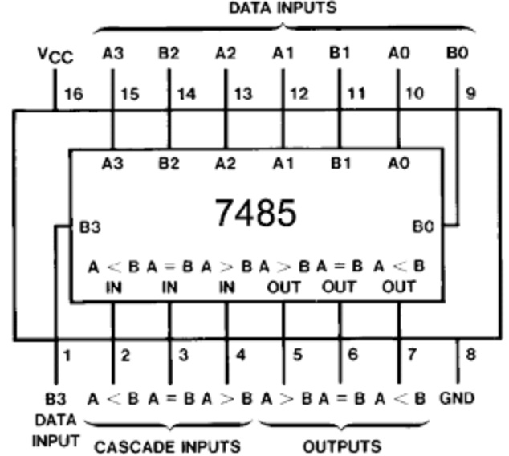
¿Qué es un Comparador?
Un comparador de magnitudes es un circuito combinacional que compara dos números, A y B, y determina sus magnitudes relativas. El resultado de la comparación se especifica con tres variables binarias que indican si A>B, A=B o A < B
Normalmente se utiliza el integrado 74LS85, pero hay otras variantes.
DATASHEET DEL COMPARADOR

Slide 6
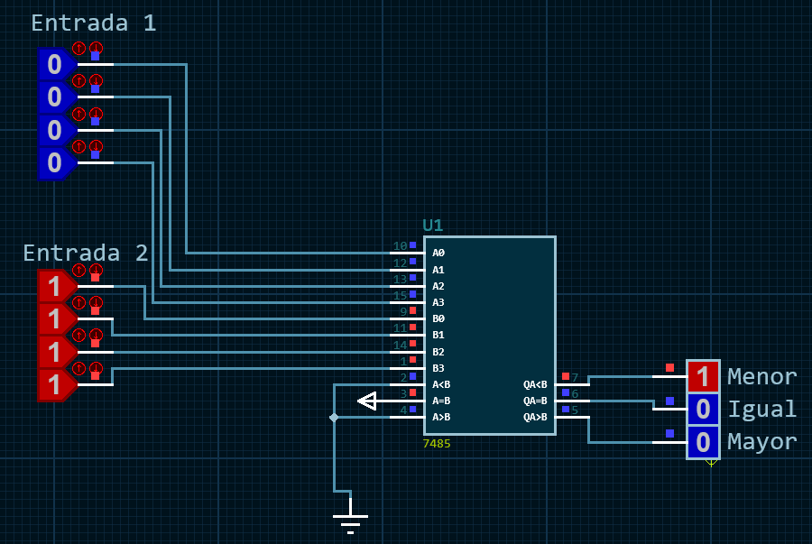
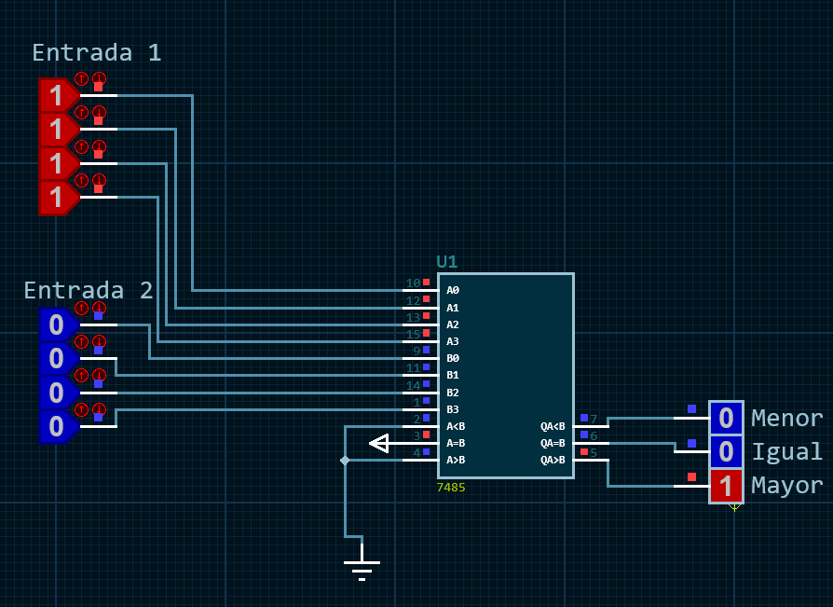
Aplicaciones de los comparadores
Clasificación de información.
Jerarquización de resultados.
Implementación en sistemas de control o alertas.

Slide 7
MULTIPLEXORES
DEMULTIPLEXROES
Son bloques digitales combinacionales con varios canales de entrada y un único canal de salida. Están dotados de entradas de control capaces de seleccionar uno, y sólo uno, de los canales de entrada para permitir que la información digital en este vaya hacia su única salida, tambien se conoce como Mux.
Normalmente se utiliza el integrado 74157.
Es un bloque digital combinacional que tiene un único canal de entrada con información digital y “n” entradas de control que sirven para seleccionar uno y solo uno de los 2^n canales de salida.
Es el proceso inverso al multiplexor.
Nombre alternativo: Demux.
Normalmente se utiliza el integrado 74138.
MULTIPLEXORES Y DEMULTIPLEXORES

Slide 8
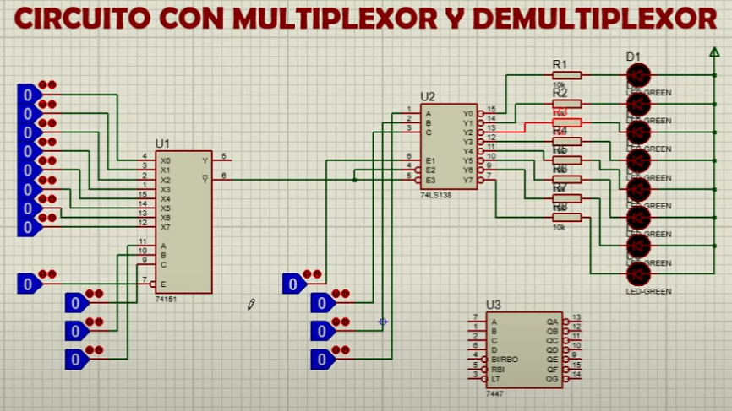
Aplicaciones
Multiplexores:
Demultiplexores:
Selección de operaciones en ALU’s.
Reducción de líneas de datos.
Sistemas de comunicación.
Activación de líneas de salida.
Encendido de dispositivos.
Distribución de señales.

Slide 9
¿Qué es el BCD?
01
02
03
Binary-Coded Decimal.
Integrado.
Ideal para mostrar resultados en displays
Codifica números decimales del 0 al 9 en binario.
el integrado 7447, decodificador de binario a decimal para display de 7 segmentos.

Slide 10
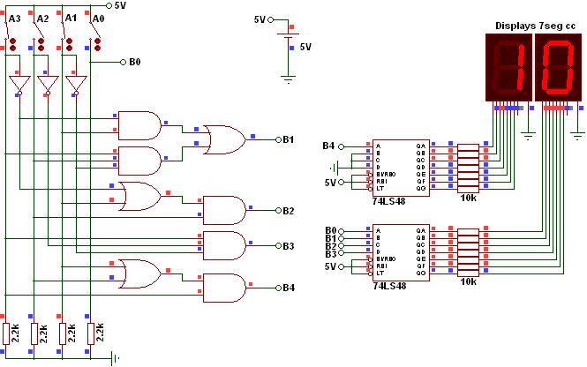
Aplicaciones de BCD
BINARIO A DECIMAL

Slide 11
Cálculo y visualización de operaciones aritméticas.
Display’s
Aplicaciones de BCD
Relojes digitales
Calculadoras

Slide 12

CONCEPTOS CLAVES APRENDIDOS
COMPARADORES: CIRCUITOS QUE COMPARAN DOS NÚMEROS Y DETERMINAN SU RELACIÓN (MAYOR, MENOR O IGUAL).
MULTIPLEXADORES (MUX): SELECCIONAN UNA ENTRE VARIAS ENTRADAS PARA DIRIGIRLA A UNA ÚNICA SALIDA.
DEMULTIPLEXADORES (DEMUX): DISTRIBUYEN UNA ENTRADA HACIA MÚLTIPLES SALIDAS, SEGÚN SEÑALES DE CONTROL.
CONVERSIÓN BINARIA A BCD: PERMITE REPRESENTAR NÚMEROS DECIMALES EN BINARIO, ESENCIAL PARA DISPLAYS Y CALCULADORAS.

Slide 13
ORGANIZACIÓN COMPUTACIONAL
Proyecto: LogicCalc
INICIO
PLANIFICACIÓN
DESARROLLO
CIERRE
Durante esta fase se organizan las tareas por componente: unidad aritmética, unidad lógica y unidad comparativa.
Se implementan los circuitos requeridos para las distintas operaciones usando compuertas lógicas e integrados permitidos.
SEGUIMIENTO
El proyecto LogicCalc nace como una propuesta para implementar una Unidad Aritmética Lógica (ALU) funcional, capaz de ejecutar operaciones aritméticas, lógicas y comparativas entre números binarios.
Se realiza un control de versiones en GitHub, subiendo avances por etapas. Se verifica la correcta implementación física y simulada del circuito.
Se encapsula el proyecto final, dejando visibles únicamente controles, entradas y salidas, cumpliendo con los lineamientos establecidos.
ENUNCIADO DEL PROYECTO

Slide 14

Lectura explicativa
ELECTRÓNICA DIGITAL – LÓGICA COMBINACIONAL
En esta unidad se abordan componentes fundamentales del diseño lógico como los comparadores, multiplexadores, demultiplexadores y la conversión de binario a BCD. Estos elementos permiten desarrollar sistemas digitales capaces de seleccionar, comparar y transformar información, esenciales para la creación de unidades funcionales como calculadoras o ALUs.

Slide 15



Valor y Actitud
Trabajo Colaborativo
El trabajo colaborativo implica participar activamente en equipos multidisciplinarios, coordinando esfuerzos para alcanzar objetivos comunes de manera eficiente y armoniosa. En el contexto del diseño y desarrollo de circuitos digitales, este valor se manifiesta en la capacidad de planificar tareas en equipo, gestionar cambios mediante control de versiones y mantener una comunicación clara y constante para garantizar la coherencia y calidad del proyecto conjunto.
¿Cómo aplicarlo?
Utilizar herramientas de control de versiones (como Git) para facilitar la integración de aportes individuales en un diseño común.
Coordinar reuniones de seguimiento para revisar avances, asignar responsabilidades y resolver dudas en conjunto.
Fomentar una actitud abierta, respetuosa y proactiva al momento de compartir ideas, retroalimentación y soluciones técnicas.
LINK DEL VIDEO

Slide 16



REFERENCIAS
Usuario123: Mux y Demux
TheRopoga: Comparador 7485
Wilaeba Electronica: Decodificador Binario a bcd

Slide 17
ORGANIZACIÓN COMPUTACIONAL
¡Gracias por su atención!

